Slide 1



FORMAZIONE CHIRURGICA: DIFFERENZE TRA UOMINI E DONNE?
GERMANA g. PERRONE
MD, PHD STUDENT, GENERAL SURGERY RESIDENT
Uosd CHIRURGIA BARIATRICA
DU DI CHIRURGIA GENERALE, SPECIALISTICA E ANESTESIOLOGIA
AUO POLICLINICO UMBERTO I
Notes:
Vorrei anzitutto ringraziare la società e i presidenti per avermi invitata ad intervenire a conclusione di questa sessione. Proverò a ricambiali intrattenendovi sulle differenze di genere riscontrabili in corso di formazione specialistica chirurgica. Aggiungo subito che, trattandosi di un tema vasto e controverso, ho pensato di concentrarmi solo su alcuni dati, che vi presenterò e a qualche commento su di essi.

Slide 2

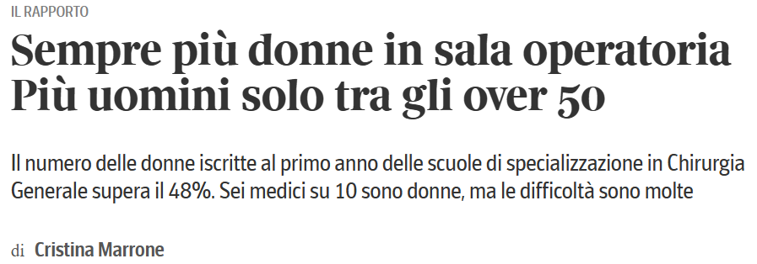

Il numero delle donne iscritte al primo anno delle scuole di specializzazione in Chirurgia Generale è costantemente aumentato negli ultimi anni, tanto da raggiungere il 48,3% degli immatricolati nel periodo 2008-2015 (433 su 896).

Slide 3


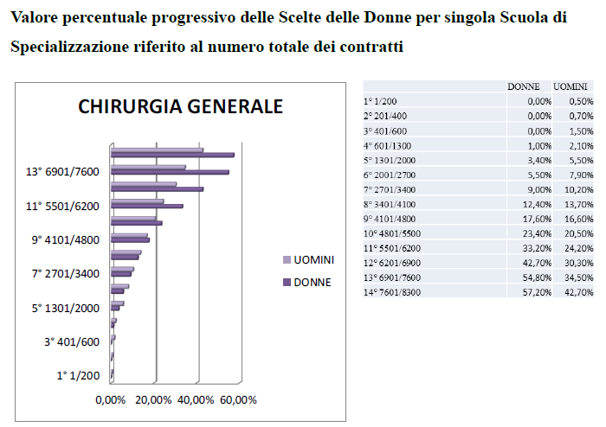
Notes:
Anaao Assomed è un sindacato di medici e dirigenti sanitari italiani.

Slide 4
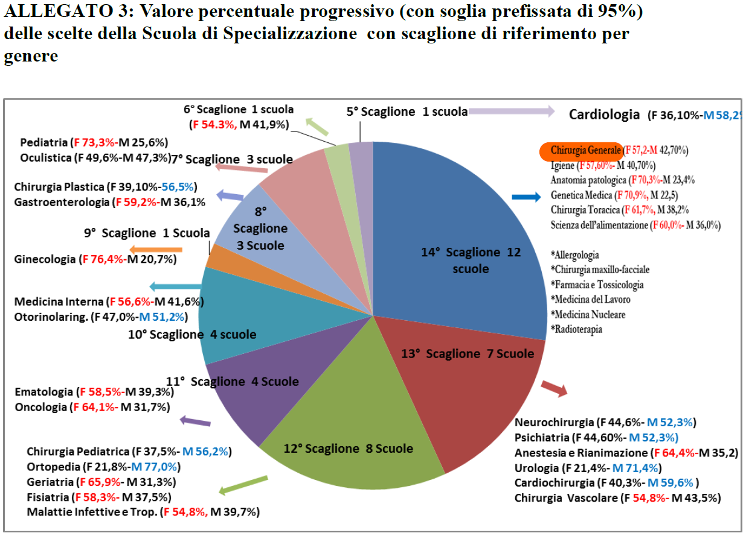

Slide 5
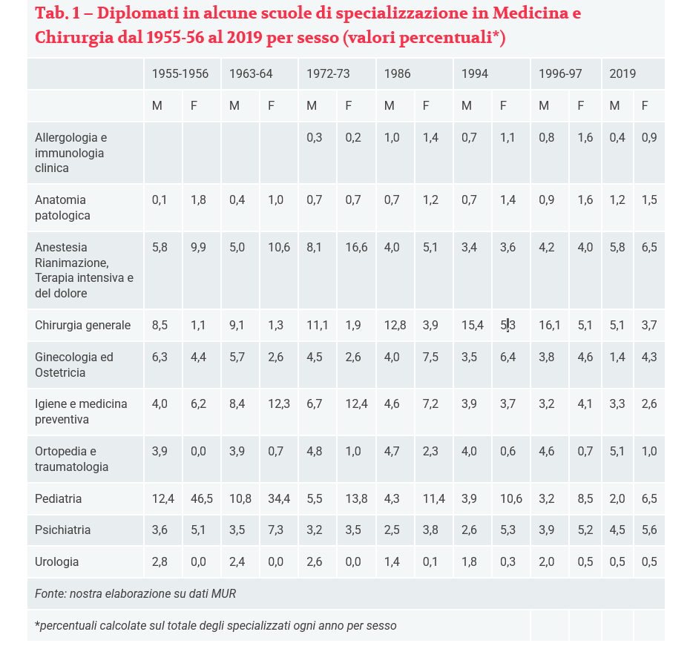
https://www.welforum.it/equita-di-genere-in-sanita-oltre-il-tetto-di-cristallo/

Slide 6
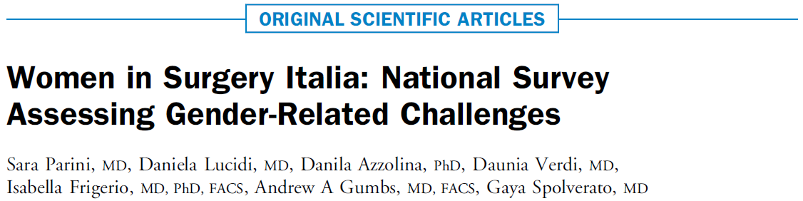
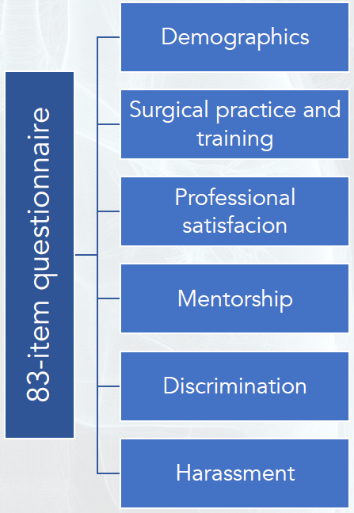

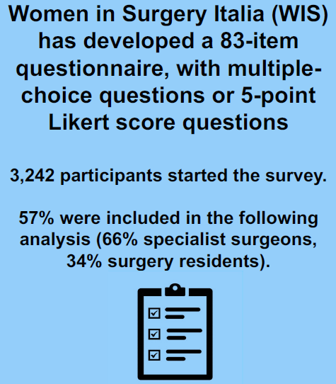
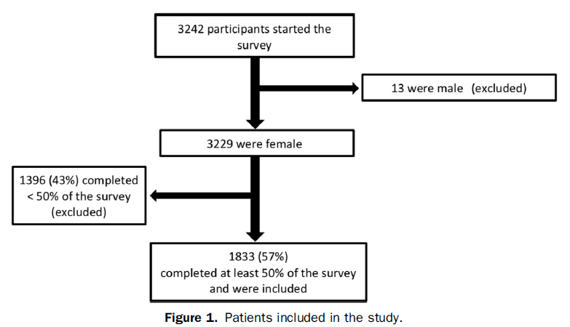

Slide 7
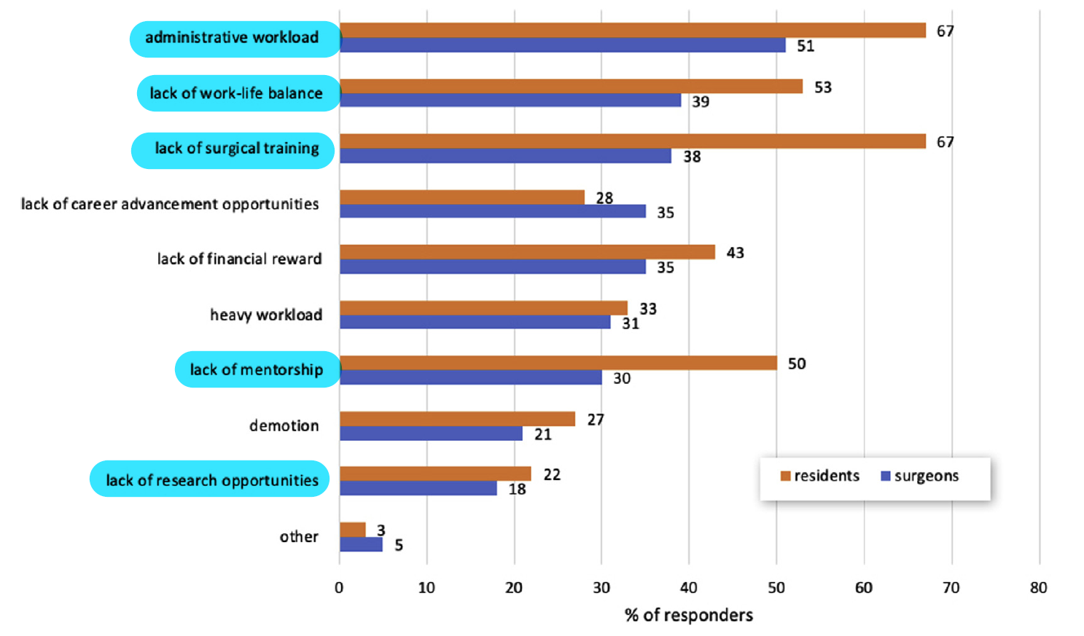
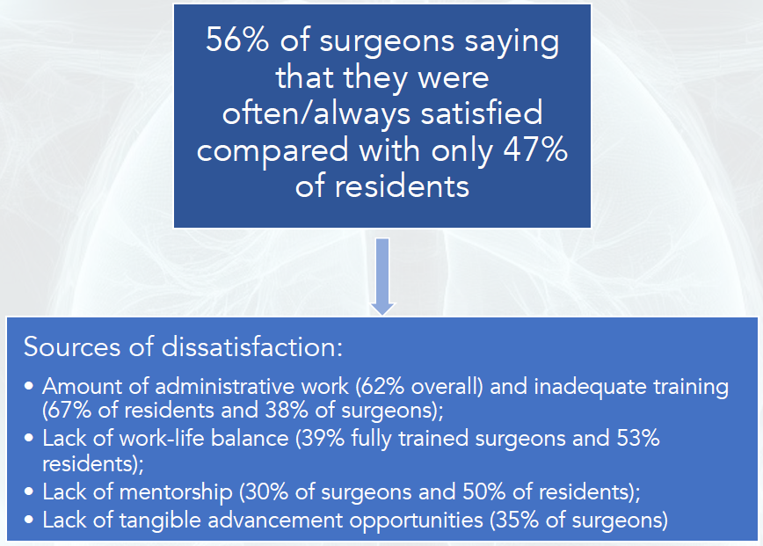
Results

Slide 8
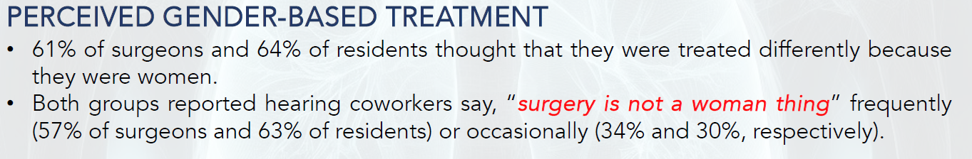
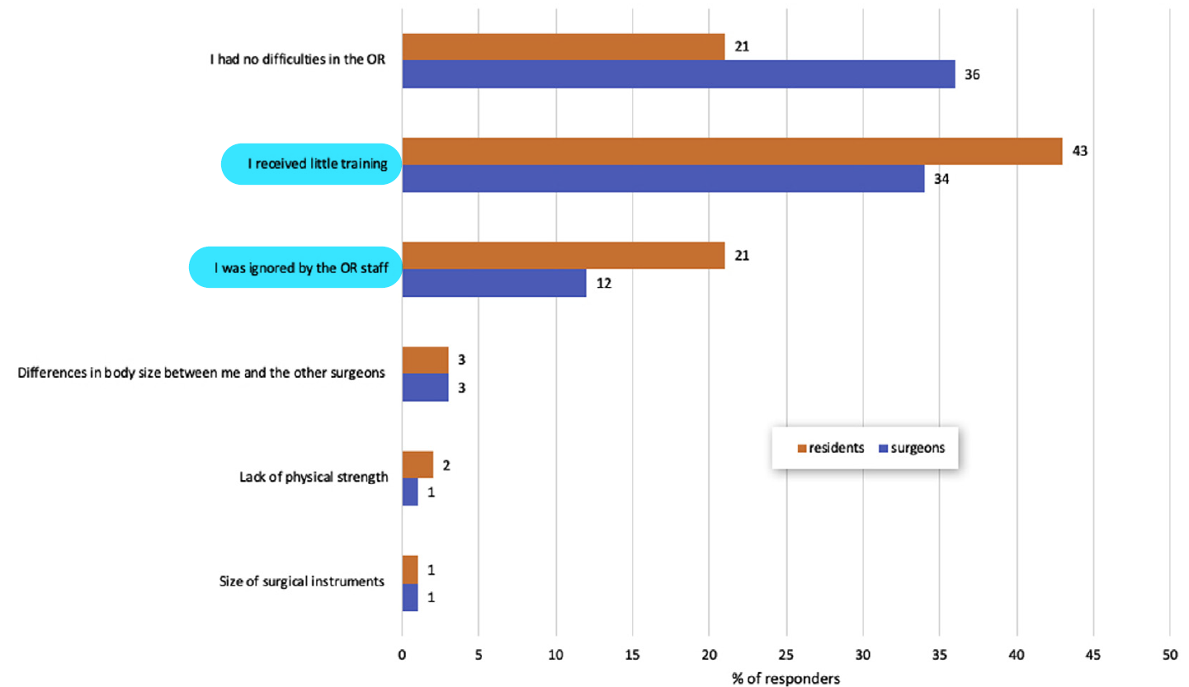
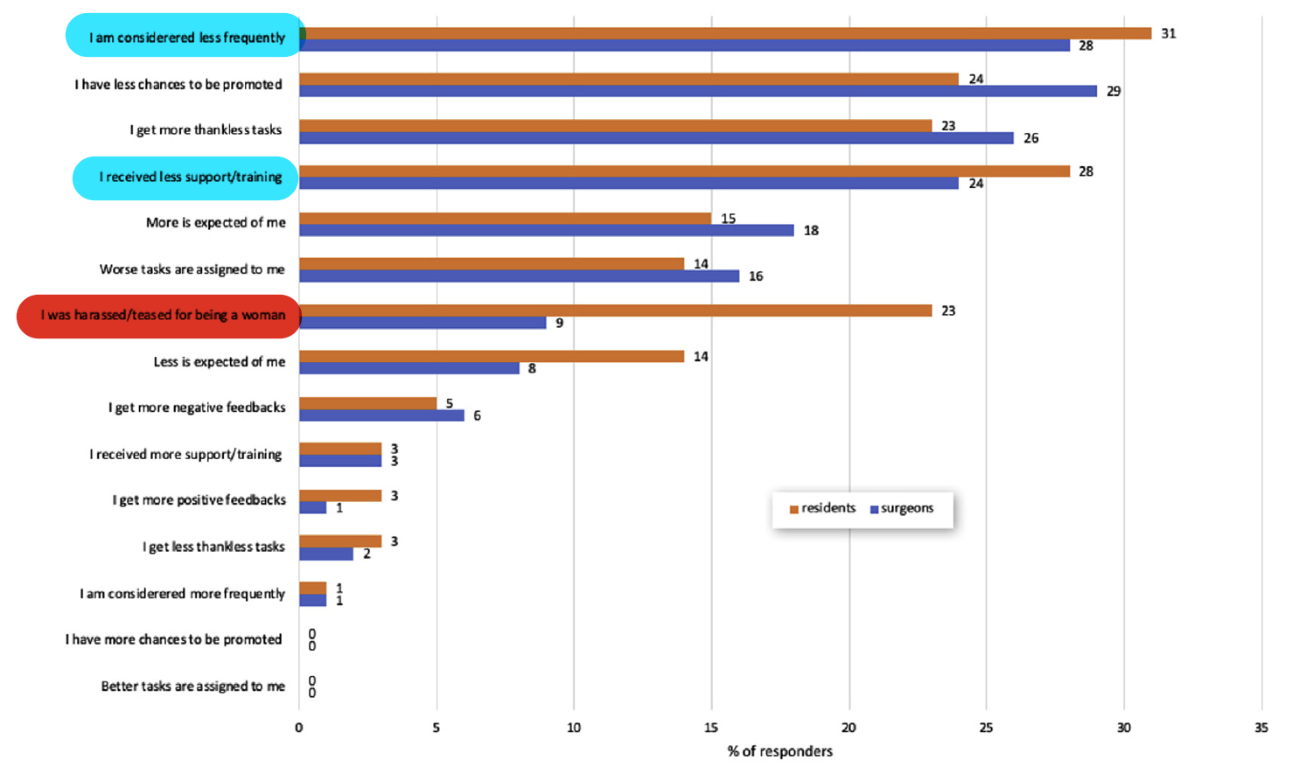
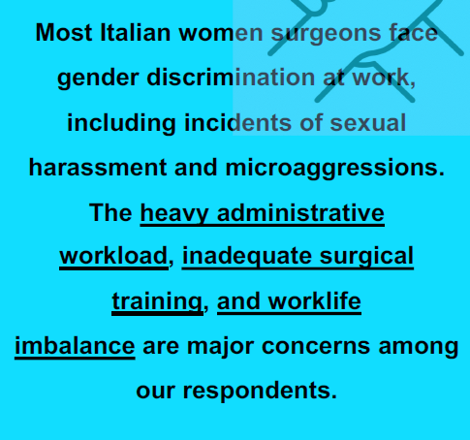

Slide 9

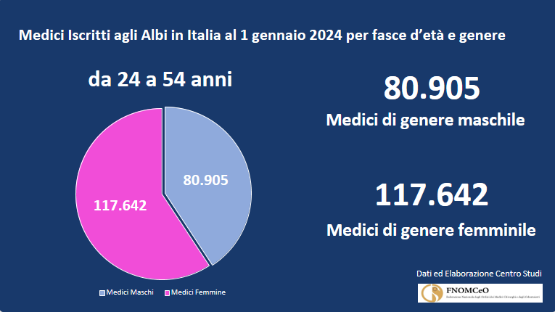
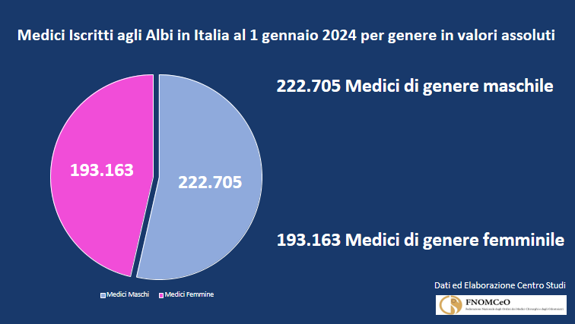
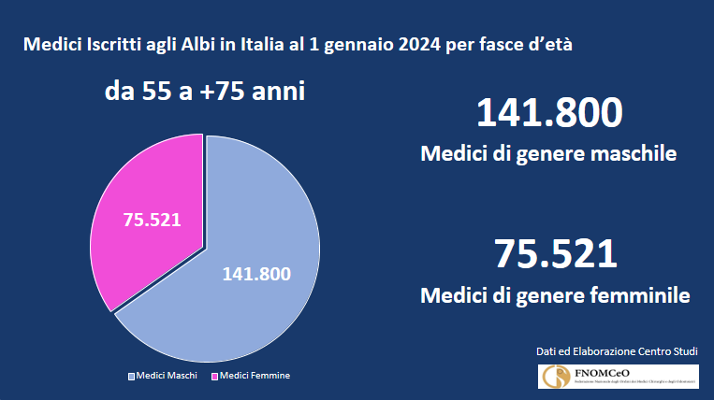

Slide 10
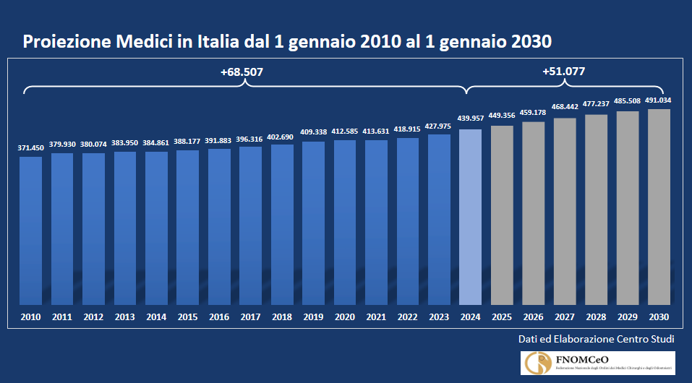

Slide 11
Grazie dell’attenzione
Notes:
Lasciatemi concludere, però, con un auspicio: dai dati che abbiamo visto insieme, così come dalla quotidiana esperienza di tutti noi, emerge piuttosto chiaramente un quadro generale in cui i termini “differenze” e “disparità” appaiono pressoché equivalenti. Auspico che, presto, questa equivalenza semantica rimanga soltanto un ricordo.

